Slide 1
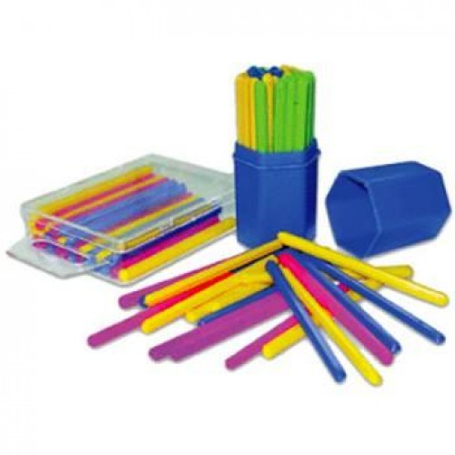
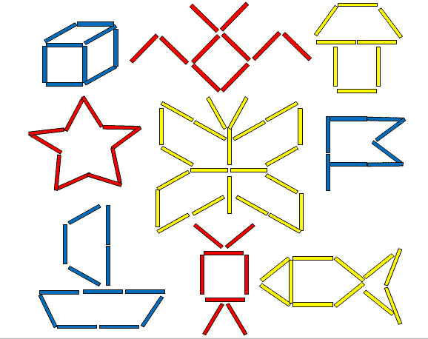
Игры со счётными палочками

Slide 2
Потребность счёта предметов человека возникла ещё в доисторическое время. Первыми приспособлениями для вычислений были, вероятно, всем известные счетные палочки, которые и сегодня используются в начальных классах многих школ. Счётные палочки представляют собой одно- или многоцветные удлинённые брусочки, обычно сделанные из дерева или пластика. Используются сегодня для обучения счету. Счётные палочки также используются в методике Монтессори, методике Зайцева и других методиках раннего развития, для обучения дошкольников и в качестве развивающей игрушки. Могут использоваться в некоторых играх - например маджонг.
Счётные палочки с древних времён использовались в Китае, в том числе - для записи символов и иероглифов, однако затем были запрещены там. В Японии непрерывно использовались долгое время и даже стали символом алгебры. Также были популярны в Корее и Вьетнаме.
Изначально счётные палочки могли использоваться для простых вычислений, выражая числа от 1 до 9, однако затем их развитие привело к тому, что появились обозначение нуля и целый символический язык математики. С помощью счётных палочек и счётной доски проводили сложные вычисления с дробями, фракталами и отрицательными числами.

Slide 3
Игры со счётными палочками развивают у детей ручную умелость, ловкость, координацию, а также внимание, воображение, мышление, сообразительность, логичность, последовательность мысли; позволяют закрепить представления о геометрических фигурах, помочь детям овладеть конструктивными навыками и познакомить их с понятием «симметрия». Содержат конкретную цель, которую необходимо преодолеть. Ребенок проявляет настойчивость, целенаправленность, проявляет усилия в поиске решения задачи.
Занятия со счетными палочками полезны и для формирования математических представлений у детей дошкольного возраста. Комбинируя счётные палочки, дети лучше начинают разбираться в математических понятиях («число», «больше», «меньше», «столько же», «состав числа» и т. д.).
Система игр и упражнений со счетными палочками является одним из эффективных средств в системе работы по развитию речи и обучению грамоте. Включение в эту работу упражнений по выкладыванию букв формирует знание зрительных образов букв и умение соотносить звук с буквой, что важно для последующего обучения чтению. Кроме того, упражнения с палочками способствуют выработке гибкости и точности движений рук, развитию глазомера.

Slide 4
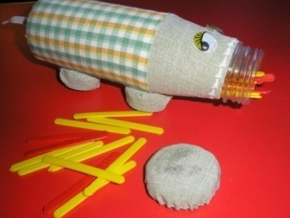
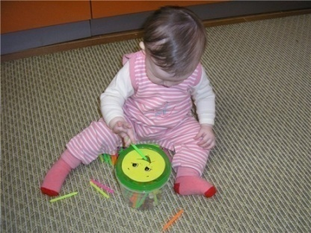

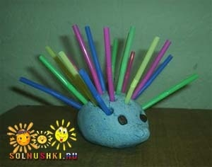
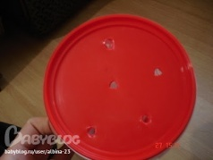
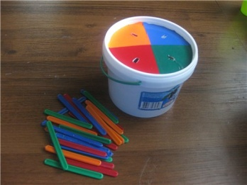
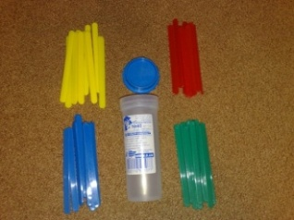
Игры со счётными палочками для малышей
1.Ловкие пальчики.
2.В мире пластилина: палочки могут стать колючками у ежа, забором возле пластилинового домика, ручками – ножкам пластилинового человечка и т. д.
3.Разложи по цвету.
Цветной сортёр: надо кидать палочки в отверстия соответствующего цвета или просто разложить палочки разного цвета по кучкам, пакетикам или коробочкам. Такая игра развивает сенсорное восприятие, умение сравнивать, находить сходство или различие, знакомит малыша с логическими операциями анализа и синтеза на элементарном уровне.

Slide 5
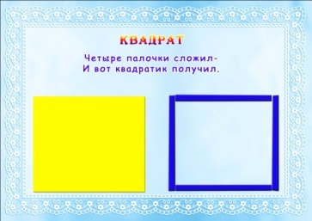
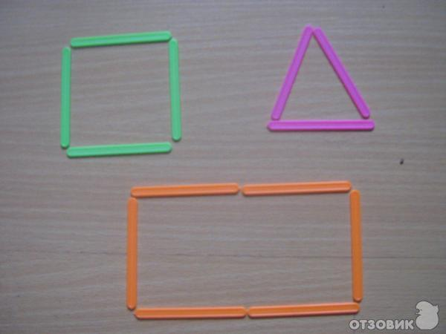
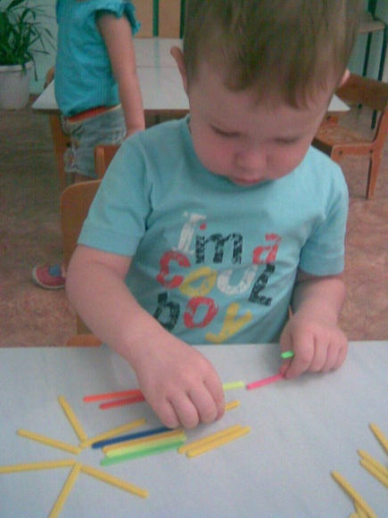
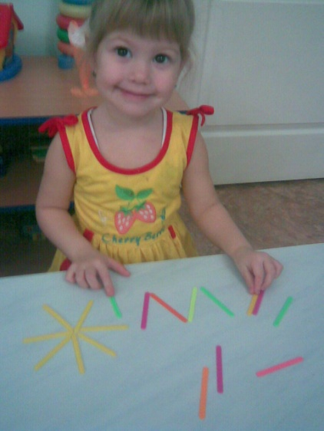
4.Играем в геометрию.
Дети компонуют из палочек простые геометрические фигуры (квадрат, треугольник, прямоугольник). Упражнения выполняются совместно со взрослыми и сопровождаются пошаговыми инструкциями. Обязательным условием является рассматривание полученного изображения и называние предмета.
5.Познавательные дорожки.
Выкладывая дорожки из счётных палочек, знакомим малышей с понятиями «широкий», «узкий», «длинный», «короткий», «самый длинный» и т. д. Если использовать палочки вместе с пластилином, то можно познакомить детей с понятиями «высокий», «низкий».
6.Учимся считать.
С помощью счётных палочек знакомим детей с понятиями «один», «много».Учим соотносить количество предметов и их численное обозначение. Палочками можно наглядно продемонстрировать состав числа в пределах 5.

Slide 6
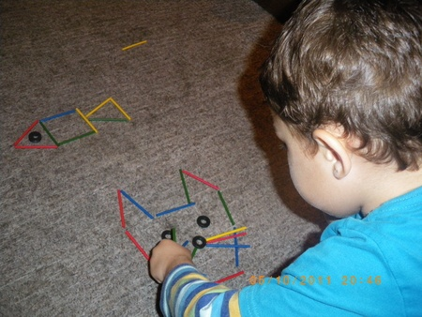
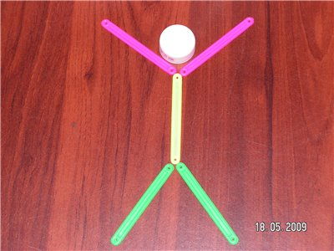
7. Игрушки – заместители.
Счётные палочки прекрасно вписываются в сюжетно – ролевые игры. Палочки могут быть ложками – поварёшками, малюсенькими ружьями и автоматами, спагетти, печеньем и т. д.
8.Рисуем палочками.
Из палочек можно выложить всё, что угодно. Вначале лучше давать образец в виде фигуры из палочек и просить ребёнка сделать такую же. Постепенно переходим к схеме. Сначала дети накладывают палочки на образец, потом выкладывают рядом. Составление фигур из палочек начинается с простого изображения. В процессе выполнения задания необходимо объяснять ребенку, как называется та или иная фигура, как сложить домик или солнце. Показ образцов изображений сопровождается стихами, загадками, потешками. Это необходимо, для того чтобы у ребенка возникал не только зрительный, но и слуховой образ, а также для поддержания интереса к данному виду деятельности.
Дом.
Дом я строю во вселенной.
Есть в нём крыша и антенна.
Есть в нём дверь, и есть окошко –
Пусть живёт в нём наша кошка.

Slide 7
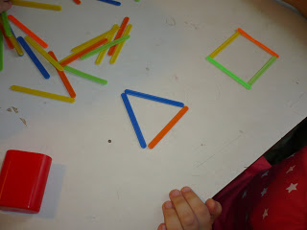
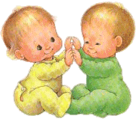
Игры со счётными палочками для детей среднего дошкольного возраста.
1.Для развития мелкой моторики: палочки можно вставлять, засовывать, брать двумя пальчиками, катать по ладошке и т.д.
2.Играем в геометрию:
Выкладываем геометрические фигуры из счётных палочек по нарисованному контуру и самостоятельно.
сосчитать количество палочек в каждой фигуре;
назвать геометрические фигуры, из которых составлена фигура;
сосчитать углы, входящие в фигуру;
Можно играть в превращения: из одних геометрических фигур делать другие.
Нарисовать на листочке фигуры (круг, квадрат, треугольник) и спросить, какую из этих фигур нельзя выложить из палочек и почему?
С помощью счётных палочек очень понятно и наглядно можно объяснить ребёнку, что такое угол, сторона, чем квадрат отличается от прямоугольника и т.д.
построить фигуру по образцу;
самому придумать и сложить фигуру.
.
3.Классификация:
Если палочки цветные, то их можно разделить по цветам (закрепление цвета), на группы – «тёплые», «холодные», «все не красные и не зелёные» и т.д. Если палочки из разных наборов получились разной длины, то добавляется признак – длина.

Slide 8
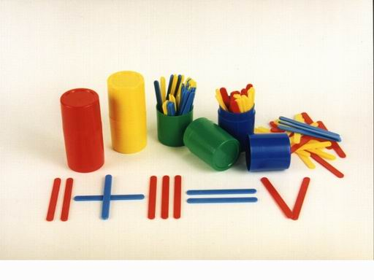

4.Познавательные дорожки:
Выложите друг под другом две дорожки разной формы – одну прямую, а другую извилистую. В конце каждой дорожки положите по игрушечной морковке. По какой дорожке лучше пойти зайцу, чтобы быстрее добраться до морковки? Посчитайте вместе, сколько прыжков надо сделать по прямой дорожке, а сколько по извилистой.
5.Учимся считать.
Продолжаем учить соотносить количество числа и его письменное обозначение. С помощью палочек изучаем состав чисел. На палочках хорошо видно, какое число больше, какое меньше.
6.Палочки – конструктор.
Соединяя палочки с помощью пластилина, можно строить самые разные трёхмерные фигуры. Развиваем не только воображение, творческое мышление и пространственное восприятие, но и знакомимся с геометрическими фигурами.
7.Логические цепочки.
1 вариант – воспитатель выкладывает свою цепочку из палочек, а ребёнок сам должен выложить такую же цепочку.
2 вариант - воспитатель начинает выкладывать цепочку с определённым ритмом и просит ребёнка продолжить её (усложнённый вариант). Данное задание развивает сенсорное восприятие, внимательность, логическое мышление, понимание последовательностей. Начинаем с самых простых цепочек, постепенно усложняем задание.

Slide 9
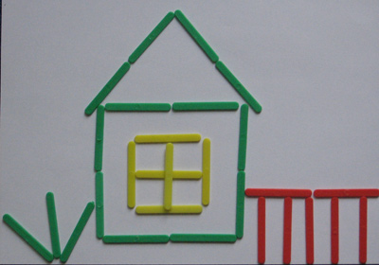
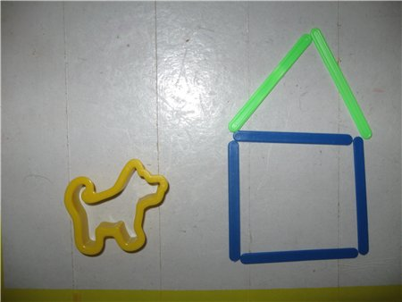
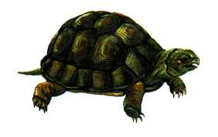
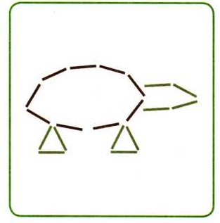

8.Рисуем палочками.
Продолжаем выкладывать из палочек фигурки по образцу, по схеме. Показ образцов изображений сопровождается стихами, загадками, потешками. Это необходимо для того, чтобы у детей возникал не только зрительный, но и слуховой образ, а так же для поддержания интереса к данному виду деятельности. Можно взять маленькие игрушки и обыграть рисунок.
Образцы фигурок постепенно усложняются. Можно предложить посмотреть на картинку, выложенную из палочек, запомнить, а потом воспроизвести ее. Сюда же можно добавить, как вариант, «что пропало», «что добавилось», «что надо поменять, что бы…»
Что за чудо? Вот так чудо:
Сверху блюдо, снизу блюдо. Ходит чудо по дороге.
Голова торчит да ноги.
.
9. Игрушки – заместители.
Используем палочки как символ чего – то. При этом ребёнок привыкает к тому, что не всё должно быть «натуральным», а может быть заменено неким символом (переобозначено).

Slide 10
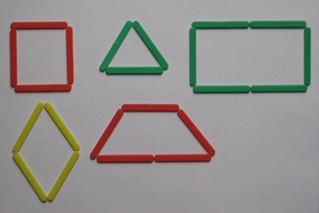
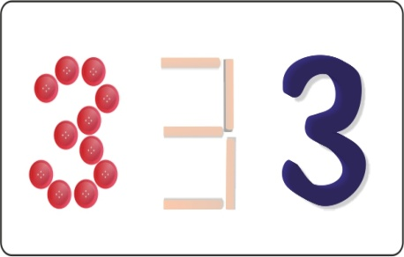
Игры со счётными палочками для детей старшего дошкольного возраста.
1.Учимся считать.
- Просто считать, причём как в одну, так и в другую сторону, то есть прямой и обратный счёт.
-Состав числа – для наглядности берём палочки двух цветов.
-Больше – меньше - на палочках хорошо видно, какое число больше, какое меньше. Добавляем карточки с цифрами и знаками.
-Сложение – вычитание – с помощью палочек можно наглядно объяснить, что такое «пример», как обозначаются операции сложения и вычитания. Используем палочки разного цвета и карточки с цифрами и знаками.
-Сложный счёт (по 2, 3, 4, 5). Для наглядности делаем «вязанки» с помощью резинок для волос.
-Выкладывание цифр из палочек. При этом происходит сопоставление понятия и символа. К составленной из палочек цифре подбираем то количество палочек, которое составляет эта цифра.
2.Играем в геометрию.
Построить фигуру по образцу.
Сосчитать геометрические фигуры, из которых составлена общая фигура (сколько треугольников? квадратов?).
Сосчитать углы, входящие в фигуру;
Самому придумать и сложить фигуру из заданного количества палочек, что способствует формированию навыков счёта.
Играем в игру «Найди, что изменилось».
Посмотрите и запомните, как надо строить. Рисунок убираем, дети строят по памяти.
Можно играть в превращения: из одних геометрических фигур делать другие.
- Как из квадрата сделать ромб? Сколько палочек надо убрать из квадрата, чтобы он превратился в треугольник и т. д. Для большей наглядности превращения выполняем с помощью палочек другого цвета.
.

Slide 11
Головоломки (задачи на смекалку геометрического характера)
Из всего многообразия головоломок наиболее приемлемы в старшем дошкольном возрасте(5-7 лет) головоломки с палочками (можно использовать спички без серы). Их называют задачами на смекалку геометрического характера, так как в ходе решения, как правило, идет трансфигурация, преобразование одних фигур в другие, а не только изменение их количества. В дошкольном возрасте используются самые простые головоломки. Для организации работы с детьми необходимо иметь наборы обычных счетных палочек для составления из них наглядно представленных задач-головоломок. Кроме этого, потребуются таблицы с графически изображенными на них фигурами, которые подлежат преобразованию. На обратной стороне таблиц указывается, какое преобразование надо проделать и какая фигура должна получиться в результате.
Составить 2 равных треугольника из 5 палочек.
Составить 2 равных квадрата из 7 палочек.
Составить 3 равных треугольника из 7 палочек.
Составить 4 равных треугольника из 9 палочек.
Составить 3 равных квадрата из 10 палочек.
Из 5 палочек составить квадрат и 2 равных треугольника.
Из 9 палочек составить квадрат и 4 треугольника.
Из 10 палочек составить 2 квадрата: большой и маленький (маленький квадрат составляется из 2 палочек внутри большого).
Из 9 палочек составить 5 треугольников (4 маленьких треугольника, полученных в результате при-строения, образуют 1 большой).
Из 9 палочек составить 2 квадрата и 4 равных треугольника (из 7 палочек составляют 2 квадрата и делят на треугольники 2 палочками).

Slide 12
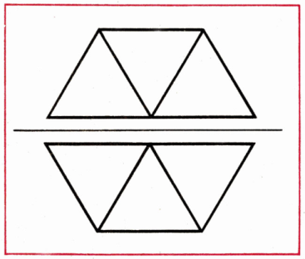
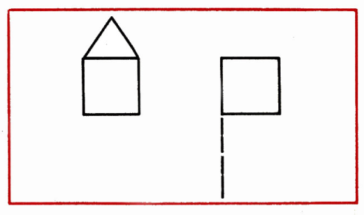
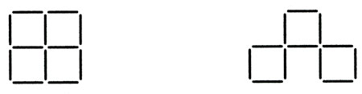
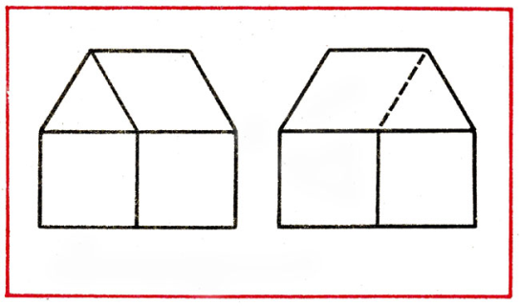
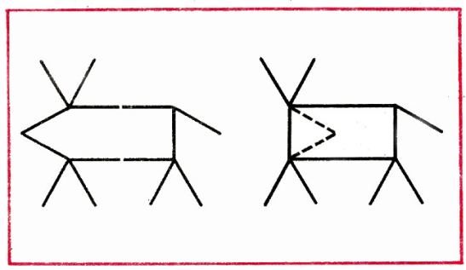
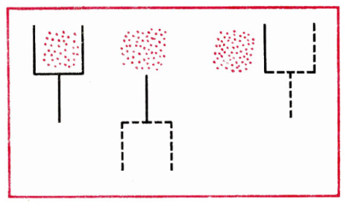
Составление фигур из треугольников
Из 9 палочек составить 4 равных треугольника. Подумать, как это можно сделать, рассказать, затем выполнять задание.
Составить домик из 6-и палочек, а затем переложить 2 палочки так, чтобы получился флажок.
ТРИ КВАДРАТА
◈ Переложить три палочки так, чтобы получилось три равных квадрата.
Переложить одну палочку так, чтобы дом повернулся другой стороной.
Переложить 2 палочки так, чтобы фигура; похожая на корову, смотрела в другую сторону .
Какое наименьшее количество палочек нужно переложить, чтобы убрать мусор из совочка

Slide 13
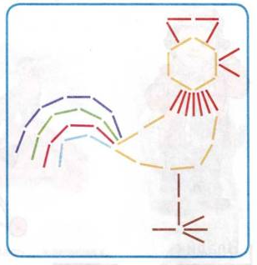
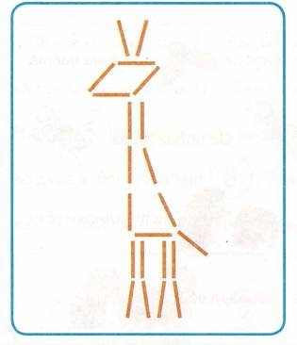
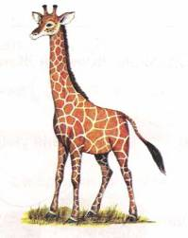
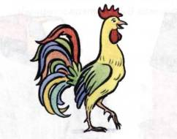
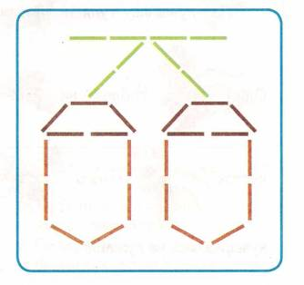
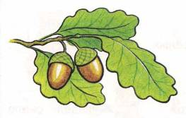
3.Рисуем палочками.
Положил журнал жираф
В трехэтажный книжный шкаф.
Положил жираф журнал,
Потому что... прочитал.
Петушок, петушок
Золотой гребешок,
Масляна головушка,
Шёлкова бородушка!
Что ты рано встаёшь,
Голосисто поёшь,
Ване спать не даёшь?
На дубочке жёлудь ждет. Ждет, когда же упадет.
Рядом жёлудь помоложе, Упадет попозже тоже.

Slide 14

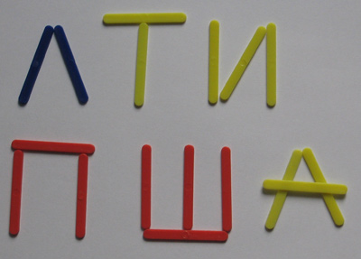
4.Развитие речи.
Выкладываем из палочек буквы алфавита.
Использование палочек, как «овеществление» звуков, слов и т. п. Можно палочками выложить количество слов в предложении, предметное слово – картинку, показать мягкость звука, количество звуков.
Развитие речи, обогащение словарного запаса.
Игра «Описание».
Цель игры: обогащать словарный запас; развивать волю, внимание; воспитывать усидчивость.
Воспитатель предлагает всем сесть в круг и, передавая друг другу палочку, сказать про неё какое – нибудь слово.
1 вариант – какая она (прилагательные):белая, пластмассовая, гладкая, ребристая и т. д.
2 вариант – что с ней можно делать (глаголы):складывать узоры, стучать, ковырять и т. д.
Игра»Составим рассказ».
Цель: развивать речь, внимание, память, мышление, воображение.
Дети садятся в круг и, передавая друг другу палочку, составляют про неё рассказ, причём каждый говорит одно предложение. Начинает рассказ воспитатель: «Жила – была счётная палочка, и лежала она в коробке с остальными…» Рассказ можно записать и потом прочитать его детям

Slide 15
Спасибо за внимание

